Slide 1
Ausnahmen in Java

Slide 2
Gliederung
Ausnahmen mit try und catch
geprüfte Ausnahmen
  try-catch-Behandlung
  throws im Methodenkopf angeben
ungeprüfte Ausnahmen
Ausnahmen auffangen
  leere catch-Blöcke
  Wiederholung abgebrochener Bereiche
  Abschlussbehandlung mit finally
Klassenhierarchie der Ausnahmen
  Eigenschaften des Exception-Objekts
  Basistyp Throwable
try mit Ressourcen

Slide 3
1) Ausnahmen mit try und catch
try {
// Programmcode, der eine Ausnahme ausführen kann
}
catch ( ... ) {
// Programmcode zum Behandeln der Ausnahme
}
// Es geht ganz normal weiter, denn die Ausnahme wurde behandelt

Slide 4
2) geprüfte Ausnahmen
Scanner scanner = new Scanner (System.in);
double zahl = scanner.nextDouble();
kann InputMismatchException auslösen
geprüfte Ausnahme
zwei Möglichkeiten, den Fehler zu behandeln
  try-catch
  throws

Slide 5
2) geprüfte Ausnahmen
a) try-catch-Behandlung
try-Anweisung gefolgt von einem try-Block
Kombination mit catch-Klausel
catch (InputMismatchException e) deklariert Exception-Handler
fängt alles auf, was vom Typ InputMismatchException ist
nach dem Auffangen geht das Programm ganz normal weiter

Slide 6
2) geprüfte Ausnahmen
try {
Scanner scanner = new Scanner (System.in);
zahl = scanner.nextDouble();
}
catch (InputMismatchException e) {
System.err.println("Leider wurde keine Zahl eingegeben.")
}

Slide 7
2) geprüfte Ausnahmen
b) throws im Methodenkopf angeben
try-Block mit angehängtem catch-Block: Auffangen problematischer Blöcke
throws im Methodenkopf angeben: Weiterleiten der Ausnahme an Aufrufer
Methode zeigt an, dass sie bestimmte Ausnahmen nicht selbst behandelt
tritt Ausnahme auf, wird Methode abgebrochen
Aufrufer muss sich um Ausnahme kümmern

Slide 8
2) geprüfte Ausnahmen
public static double eingabe() throws InputMismatchException {
Scanner scanner = new Scanner (System.in);
double zahl = scanner.nextDouble();
return zahl;
}

Slide 9
2) geprüfte Ausnahmen
public static void main( String[] args ) {
try {
eingabe()
}
catch ( InputMismatchException e ) {
System.err.println("Leider wurde keine Zahl eingegeben");
}
}

Slide 10
3) ungeprüfte Ausnahmen
RuntimeException wird zum Beispiel ausgelöst, wenn…
  …ganzzahlige Division durch 0 versucht wird
  …ungültige Indexwerte beim Zugriff auf Arrays angegeben werden
Denkfehler des Programmierers
Programm sollte normalerweise Auffangen und Behandeln nicht versuchen
RuntimeException Unterklasse von Exception zeigt Programmierfehler auf, die behoben werden müssen

Slide 11
3) ungeprüfte Ausnahmen
Unterklasse von RuntimeException | Was den Fehler auslöst
ArithmeticException | ganzzahlige Division durch 0
ArrayIndexOutOfBoundsException | Indexgrenzen werden missachtet
ClassCastException | Typumwandlung nicht möglich
EmptyStackException | Stapelspeicher ist leer
IllegalArgumentException | Methoden melden falsche Argumente
IllegalMonitorStateException | Thread möchte warten, hat aber den Monitor nicht
NullPointerException | Meldet einen der häufigsten Programmierfehler
UnsupportedOperationException | Operationen sind nicht gestattet

Slide 12
4) Ausnahmen auffangen
a) leere catch-Blöcke
Ausnahmen müssen von einem catch-Block oder per throw-Anweisung gefangen bzw. nach oben weitergeleitet werden
catch-Block kann sinnvolle Behandlung beinhalten oder leer sein
leerer catch-Block unterdrückt die Ausnahme „heimlich“
mindestens System.err.println(e) oder Loggen der Ausnahme

Slide 13
4) Ausnahmen auffangen
b) Wiederholung abgebrochener Bereiche
bisher keine von Java unterstützte Möglichkeit, an den Punkt zurückzukehren, der die Ausnahme ausgelöst hat
im Fall einer fehlerhaften Eingabe Wiederholung erwünscht
while-Schleife als Behelfslösung

Slide 14
4) Ausnahmen auffangen
while ( true ) {
try {
Scanner scanner = new Scanner (System.in);
zahl = scanner.nextDouble();
break;
}
catch (InputMismatchException e) {
System.err.println("Leider wurde keine Zahl eingegeben.")
}
}

Slide 15
4) Ausnahmen auffangen
c) Abschlussbehandlung mit finally
optimale Behandlung von Ausnahmen mit finally
finally wird immer ausgeführt – mit oder ohne Ausnahme zuvor
TCFTC (try-catch-finally-try-catch) → nicht schön!

Slide 16
4) Ausnahmen auffangen
try {
RandomAccessFile f = new RandomAccessFile("file.gif", "r");
f.seek(6);
System.out.printf("%s x %s Pixel%n", f.read() + f.read() * 256, f.read() + f.read() * 256);
f.close();
}
catch (FileNotFoundException e) {
System.err.println("Datei ist nicht vorhanden!");
}
catch (IOException e) {
System.err.println("Allgemeiner Ein-/Ausgabefehler!");
}
Datenstrom wird eventuell nicht geschlossen!

Slide 17
4) Ausnahmen auffangen
RandomAccessFile f = null;
try {
f = new RandomAccessFile("file.gif", "r");
f.seek(6);
System.out.printf("%s x %s Pixel%n", f.read() + f.read() * 256, f.read() + f.read() * 256);
} catch (FileNotFoundException e) {
System.err.println("Datei ist nicht vorhanden!");
} catch (IOException e) {
System.err.println("Allgemeiner Ein-/Ausgabefehler!");
} finally {
if ( f != null )
try { f.close(); } catch (IOException e) { }
}
lokale Variable mit sehr großem Radius
in eigenem try-catch-Block →TCFTC

Slide 18
5) Klassenhierarchie der Ausnahmen
a) Eigenschaften des Exception-Objekts
Ausnahme ist Objekt vom Typ einer Klasse
Exception-Klasse ist von anderen Ausnahmeklassen abgeleitet
Exception-Objekt ist reich an Informationen
  Art der Ausnahme
  Fehlernachricht
Abfrage und Ausgabe mit printStackTrace()

Slide 19
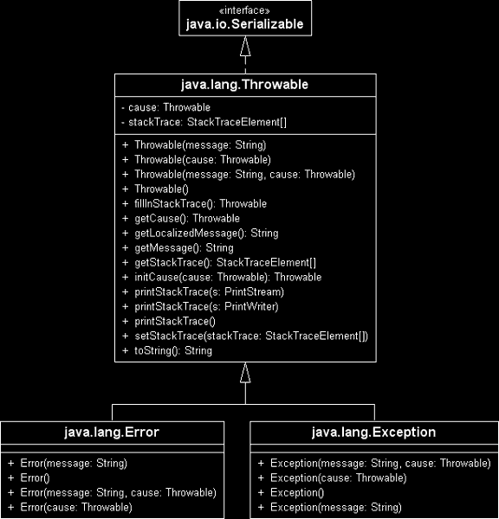
5) Klassenhierarchie der Ausnahmen
b) Basistyp Throwable
jede Ausnahme direkt oder indirekt von java.lang.Throwable abgeleitet
Throwable vererbt viele nützliche Methoden an java.lang.Error und an java.lang.Exception
Error behandelt schwerwiegende Ausnahmen
im Folgenden ausschließlich Betrachtung von Exception und ihre Unterklassen

Slide 20
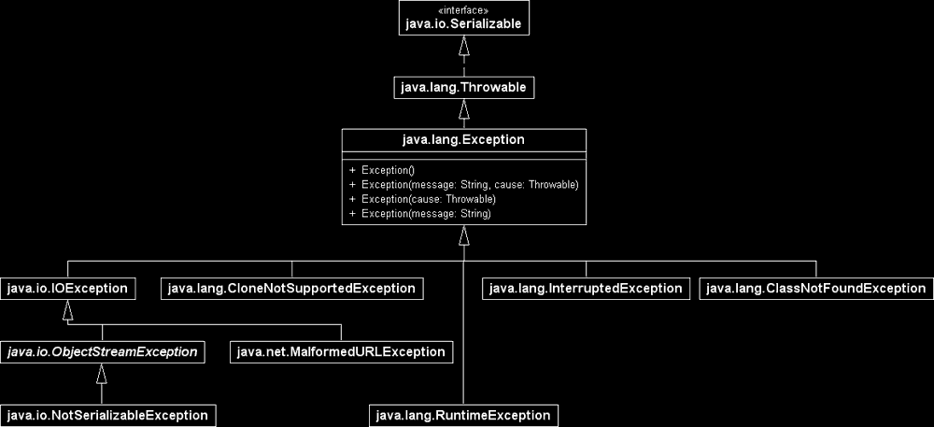
5) Klassenhierarchie der Ausnahmen

Slide 21
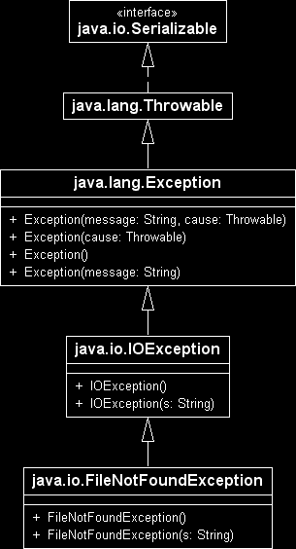
5) Klassenhierarchie der Ausnahmen
es ist problematisch, alles mit Exception abzufangen
es reicht aus, eine FileNotFoundException mit einer IOException aufzufangen

Slide 22
6) try mit Ressourcen
Garbage-Collector bereinigt ausschließlich Speicher automatisch
Dateien, Datenbankverbindungen (uvm.) müssen auch geschlossen werden, um Ressourcen freizugeben
try-catch-finally gibt (mit viel Quellcode) Ressourcen frei, allerdings
  Variablen müssen außerhalb vom try-Block deklariert werden, um für finally zugänglich zu sein
  zusätzliches try-catch nötig, um Ressource zu schließen

Slide 23
6) try mit Ressourcen
Garbage-Collector bereinigt ausschließlich Speicher automatisch
Dateien, Datenbankverbindungen (uvm.) müssen auch geschlossen werden, um Ressourcen freizugeben
try-catch-finally gibt (mit viel Quellcode) Ressourcen frei, allerdings
  Variablen müssen außerhalb vom try-Block deklariert werden, um für finally zugänglich zu sein
  zusätzliches try-catch nötig, um Ressource zu schließen

Slide 24
6) try mit Ressourcen
Ressourcentypen, die java.lang.AutoCloseable impementieren, lassen sich vereinfacht schließen: try mit Ressourcen
dient dem Automatic Resource Management, daher auch ARM-Block
Ein-/Ausgabeklassen wie Scanner, InputStream und Writer
erweiterte Syntax mit Ressourcenspezifikation: try (...) {...} statt try {...}

Slide 25
6) try mit Ressourcen
ausgeschriebene Implementierung:
InputStream in = ClassLoader.getSystemResourceAsStream ( "datei.txt" );
{
Scanner res = new Scanner ( System.in );
try { System.out.println( res.nextLine() ) }
finally { res.close(); }
}

Slide 26
6) try mit Ressourcen
try mit Ressourcen
InputStream in = ClassLoader.getSystemResourceAsStream ( "datei.txt" );
try ( Scanner res = new Scanner ( System.in ) ) {
System.out.println( res.nextLine() );
}

Slide 27
6) try mit Ressourcen
in den runden Klammern wird Ressource spezifiziert, die später automatisch geschlossen wird
direkte Initialisierung von Variablen, etwa mit einem Konstruktor- oder Methodenaufruf
lokale AutoCloseable-Variable ist nur in dem Block gültig
AutoCloseable-Typen:
  hauptsächlich im java.io-Paket (Reader, Writer, ...)
  einige aus java.sql-Paket

Slide 28
Quellen
https://openbook.rheinwerk-verlag.de/javainsel/07_001.html#u7.1
https://openbook.rheinwerk-verlag.de/javainsel/07_002.html#u7.2
https://openbook.rheinwerk-verlag.de/javainsel/07_003.html#u7.3
https://openbook.rheinwerk-verlag.de/javainsel/07_006.html#u7.6

